Slide 1
Системно-деятельностный подход в развитии УУД на примере смыслового чтения.
Из опыта работы Фурзиковой О.В., учителя химии МБОУ СОШ №4 п. Ванино

Slide 2
В основе Стандарта лежит системно-деятельностный подход, который обеспечивает:
формирование готовности к саморазвитию и непрерывному образованию;
проектирование и конструирование социальной среды развития обучающихся в системе образования;
активную учебно-познавательную деятельность обучающихся;
построение образовательной деятельности с учетом индивидуальных возрастных, психологических и физиологических особенностей обучающихся.

Slide 3
РЕЗУЛЬТАТЫ ФГОС
?

Slide 4
РЕЗУЛЬТАТЫ ФГОС
личностные
предметные
метапредметные

Slide 5
Смысловое чтение - вид чтения, которое нацелено на понимание читающим смыслового содержания текста.
Восприятие графически оформленной текстовой информации и ее переработка в личностно-смысловые установки в соответствии с коммуникативно- познавательной задачей.

Slide 6
Скорость чтения
V – скорость чтения
q – объём текста в словах
t - время чтения в минутах
K – коэффициент понимания
V=
K
N – количество правильных ответов
M – общее количество вопросов по содержанию
K =

Slide 7
Название статьи
Автор статьи
Выходные данные (название газеты, дата)
Какой проблеме посвящена статья?
В каком институте разработан новый прибор?
Что излучает прибор?
Сколько он весит?
Какой элемент питания используется?
Время непрерывного действия прибора.
Из какого материала изготовлен прибор?

Slide 8
1. Прогностические:
Понимание назначения разных видов текста
Предвосхищение содержания текста по заголовку,
Ставить перед собой цель чтения, направляя внимание на полезную в данный момент информацию.

Slide 9
2. Аналитические:
Различать темы и подтемы текста
Понимать основную мысль текста
Выделять не только главную, но и избыточную информацию.
Сопоставлять иллюстративный материал с информацией текста

Slide 10
4. Репродуктивные:
3. Конструктивные:
Выполнять смысловое свертывание выделенных фактов и мыслей.
Сопоставлять разные точки зрения, формировать систему аргументов.
Создавать вторичные тексты.
Владеть разными видами пересказа.

Slide 11
Дифференциальный алгоритм чтения
Выделение ключевых слов в каждом смысловом абзаце.
Составление смысловых рядов.(состоят из ключевых слов и дополняющих, определяющих)
Выявление доминанты – основного значения текста.
Казарцева О.М. Вишнякова О.В.

Slide 12
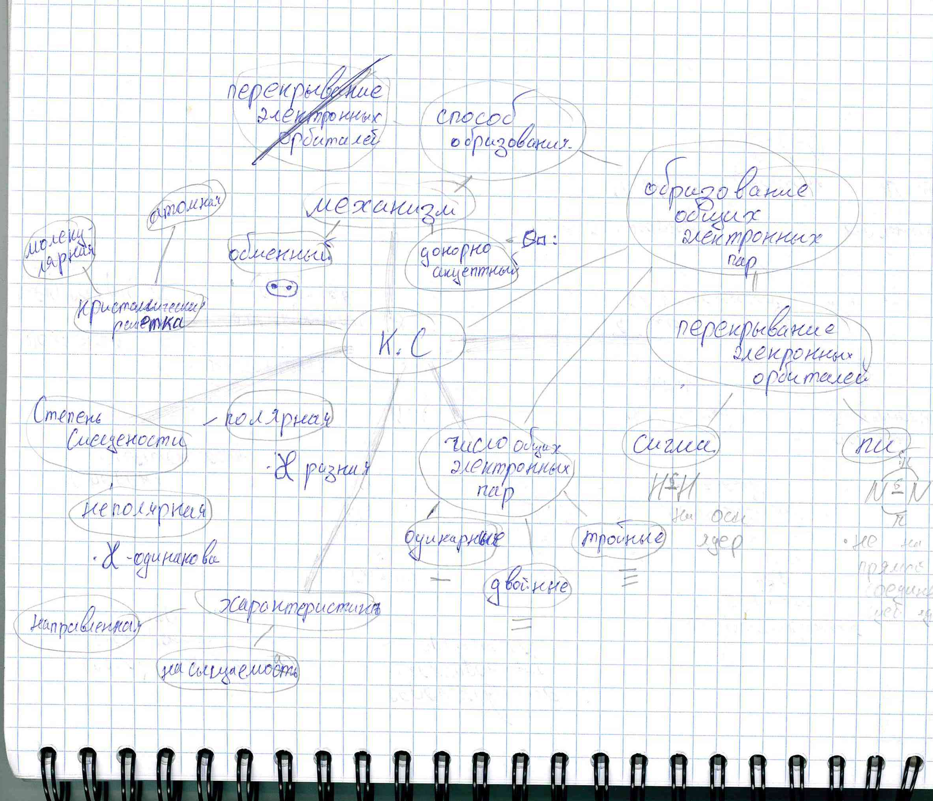
Кластеры

Slide 13
ИНСЕРТ – маркировка текста значками по мере его чтения
V – уже знал
+ новое, но понятное
- думал иначе
! содержится важная информация
? не понял, есть вопросы

Slide 14
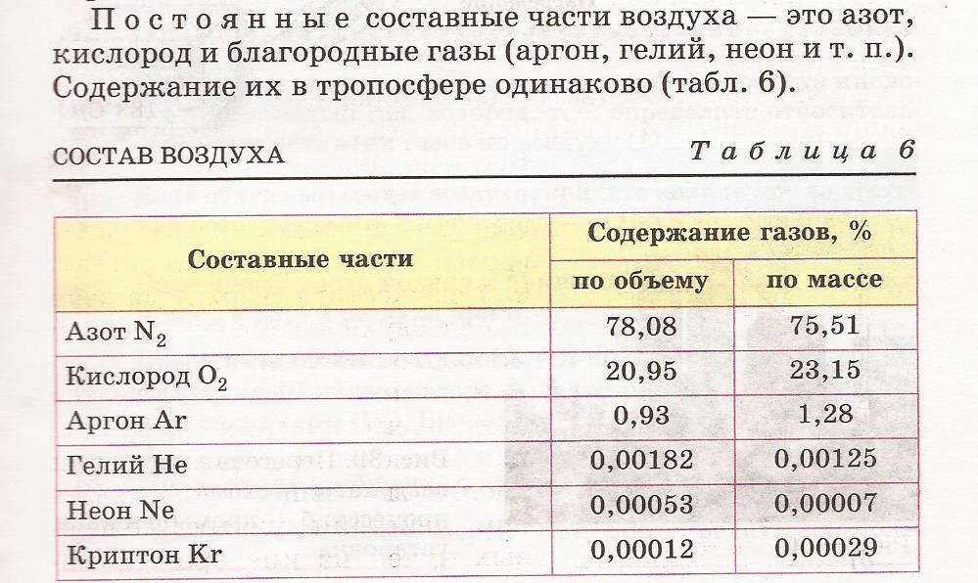
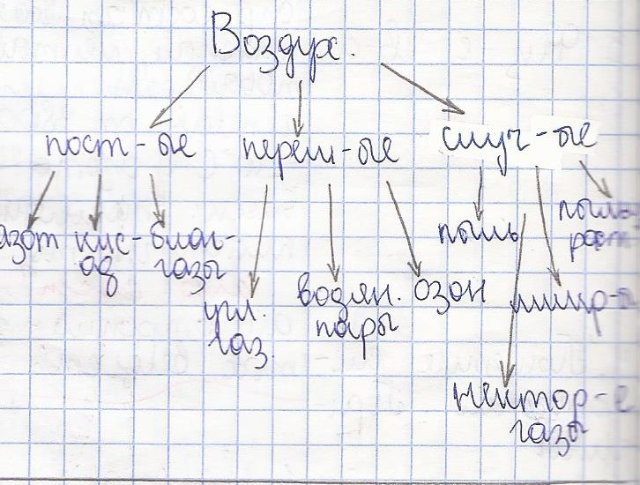
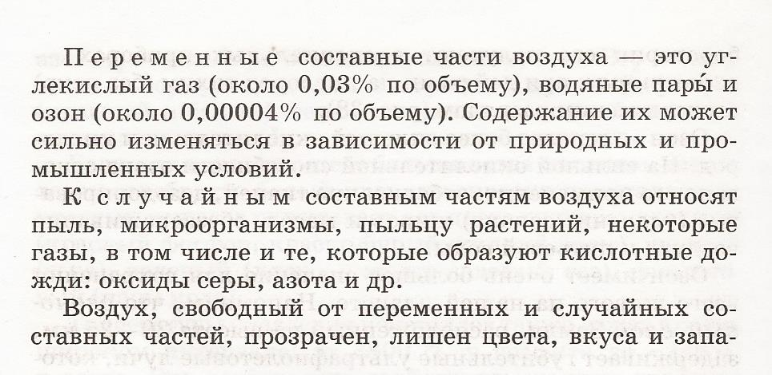
Графически изобразите состав воздуха.
воздух
постоянная
Азот,
кислород
Благородные газы
переменная
Углекислый газ, вода, озон
временная
Пыль, пыльца, оксиды азота, серы

Slide 15
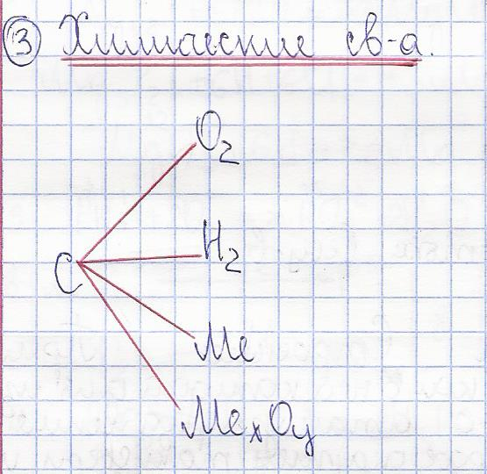
Карта понятий
Мельчайшая частица химического элемента
Химически неделимая частица
Часть молекулы
Атом
АТОМ

Slide 16
Валентность химического элемента – способность его атомов соединяться с другими атомами в определённых соотношениях.
Валентность – способность атомов одного элемента присоединять определённое количество атомов другого элемента.
Валентность – свойство атомов, вступая в химические соединения, отдавать или принимать определённое количество электронов, или объединять электроны для образования общих для двух атомов электронных пар.

Slide 17
Валентность химического элемента – способность его атомов соединяться с другими атомами в определённых соотношениях.
Валентность – способность атомов одного элемента присоединять определённое количество атомов другого элемента.
Валентность – свойство атомов, вступая в химические соединения, отдавать или принимать определённое количество электронов, или объединять электроны для образования общих для двух атомов электронных пар.

Slide 18
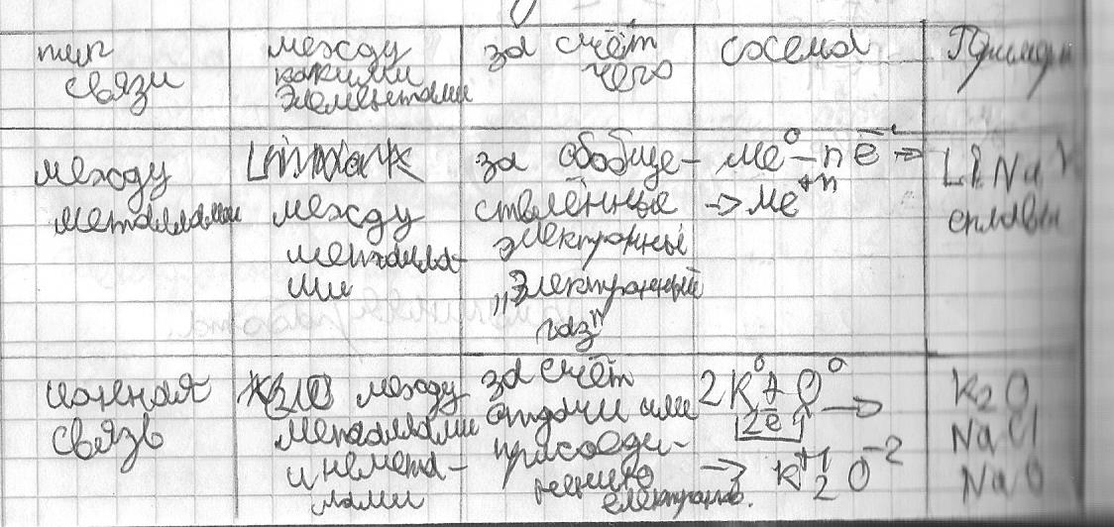
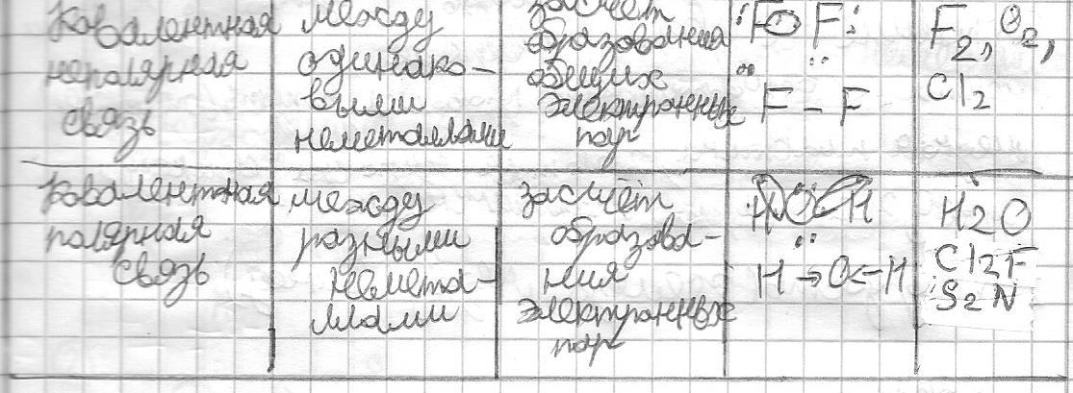
Концептуальные таблицы

Slide 19
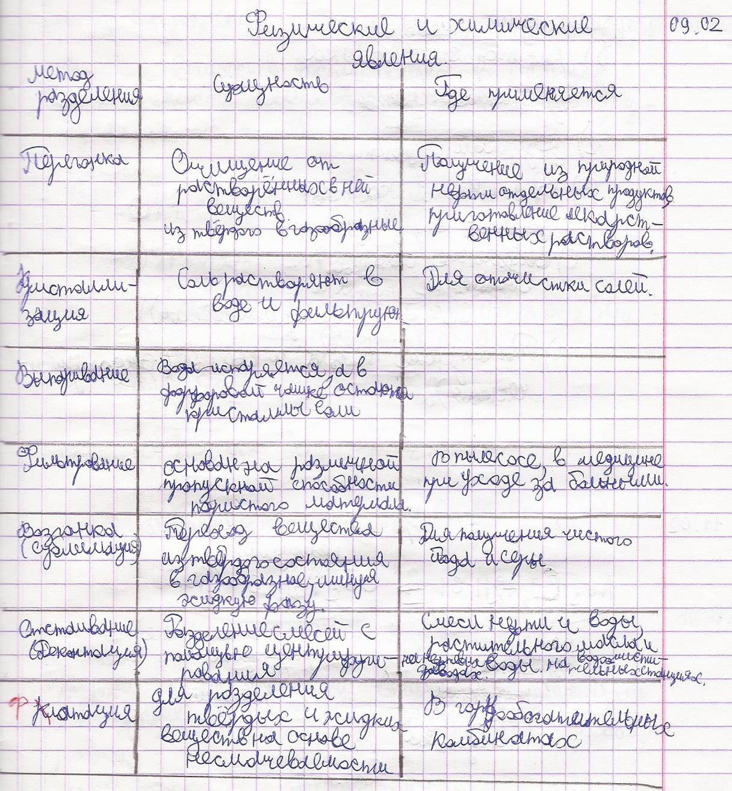

Slide 20
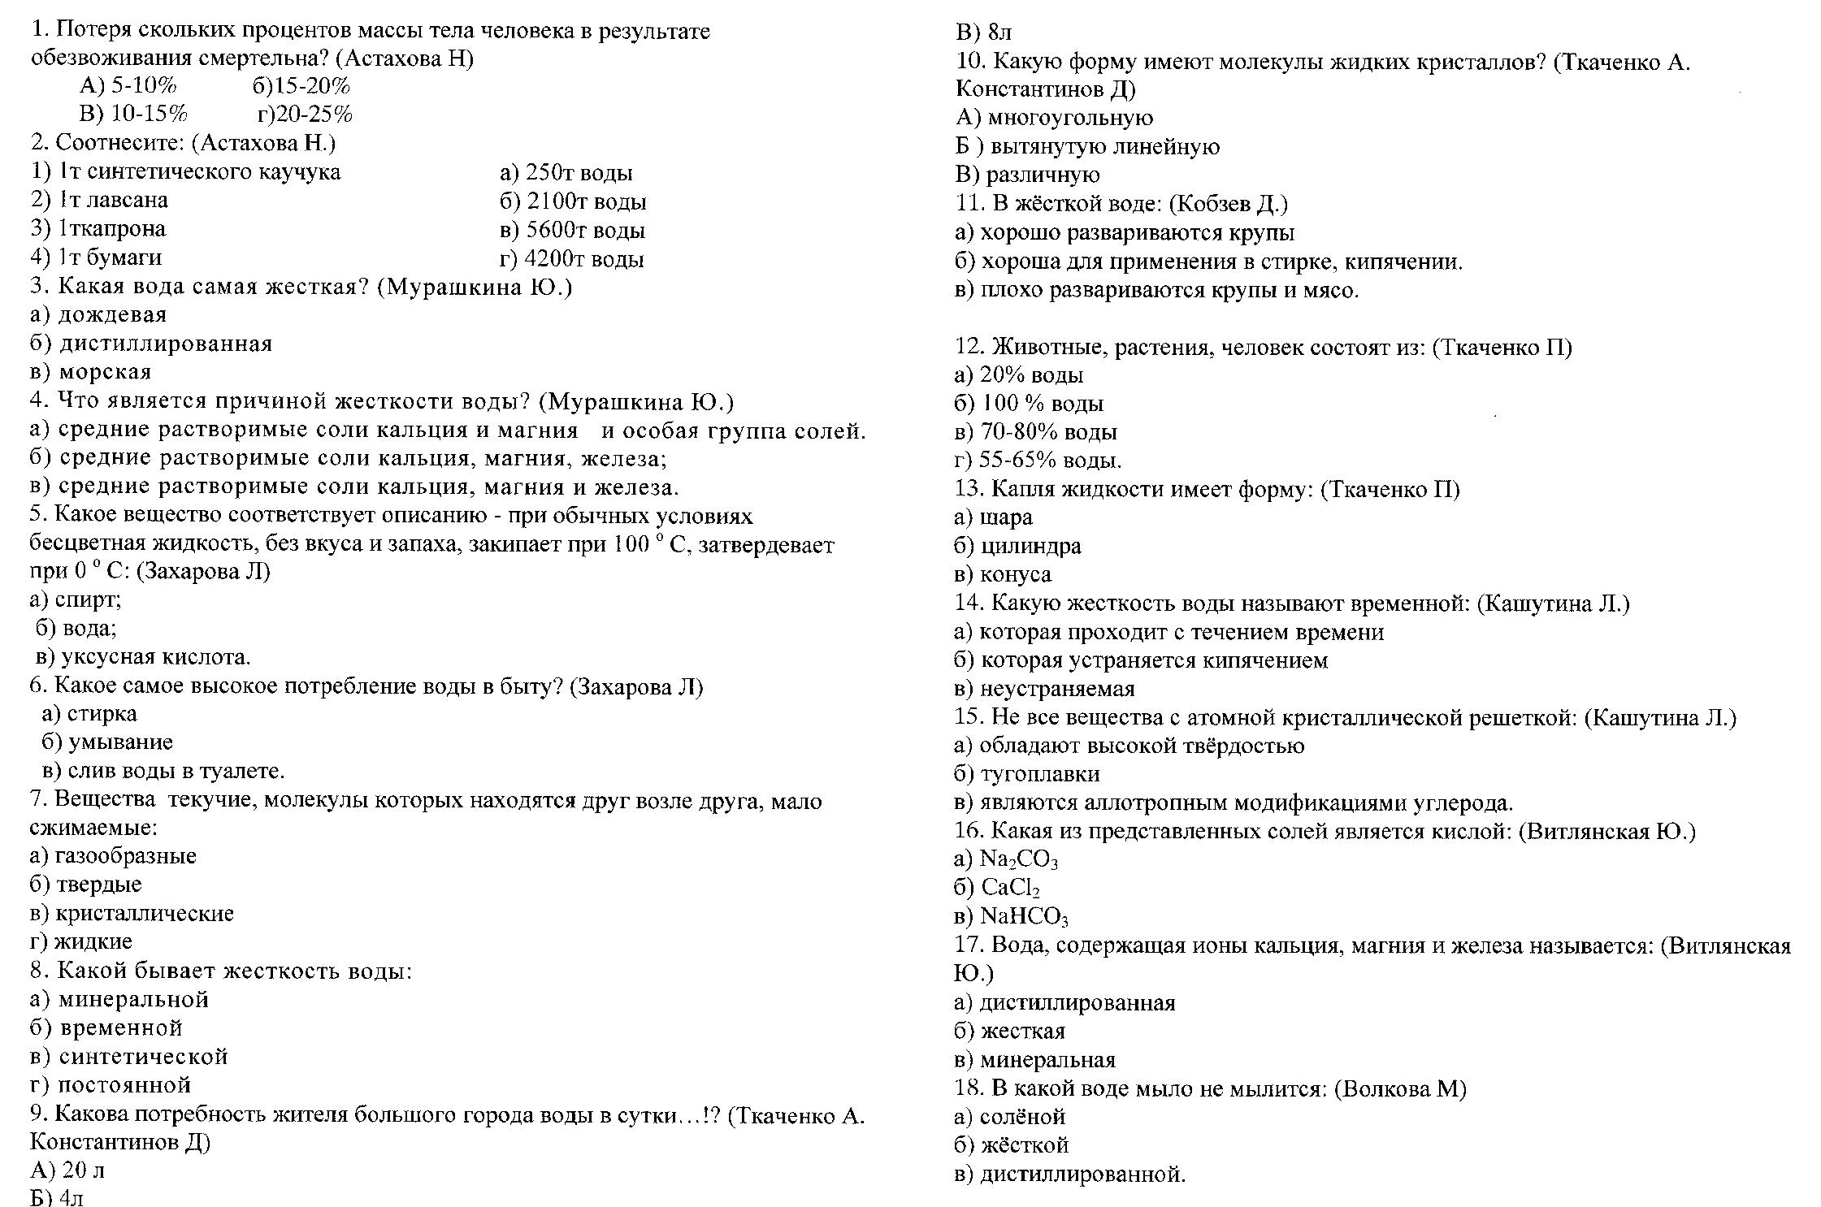
Тесты по чтению

Slide 21
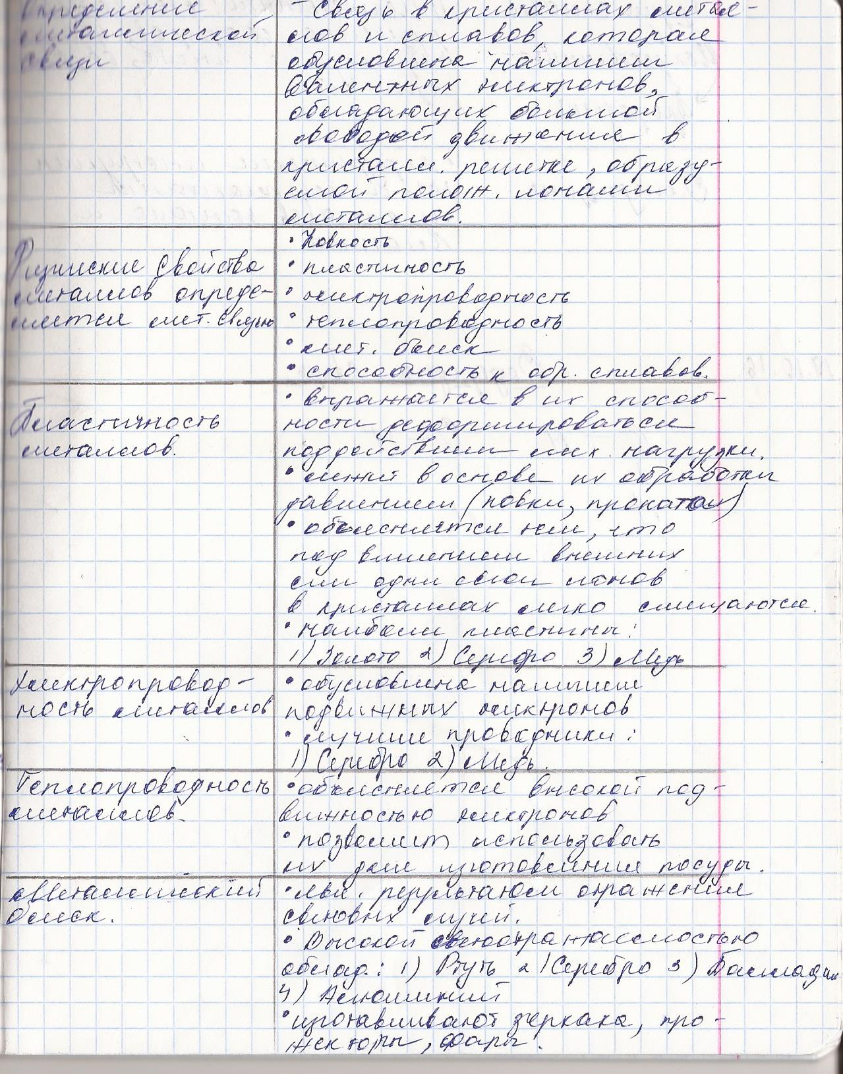
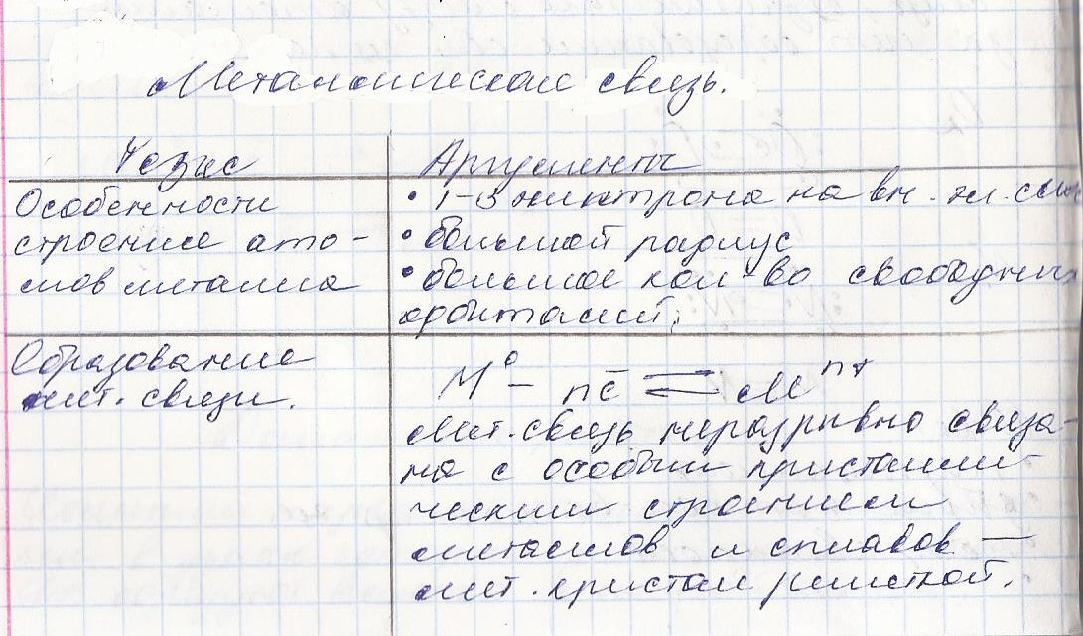
Создание вторичных текстов

